Slide 1
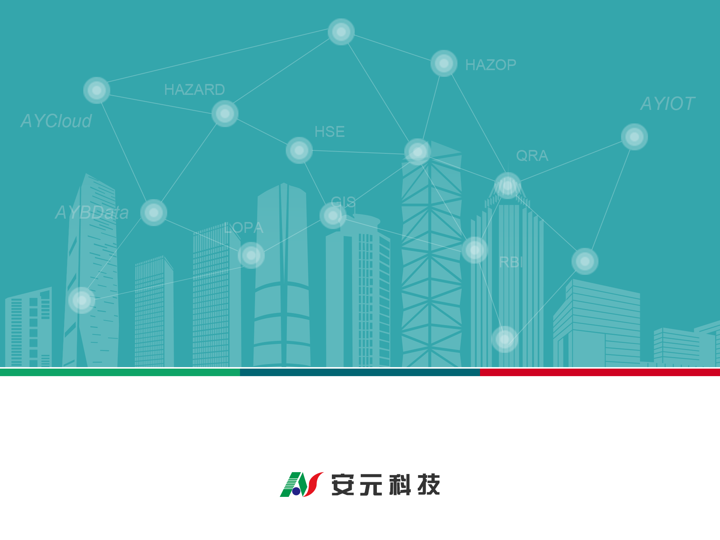
安卓插件化
分享人：金晓明
2017年5月4日

Slide 2
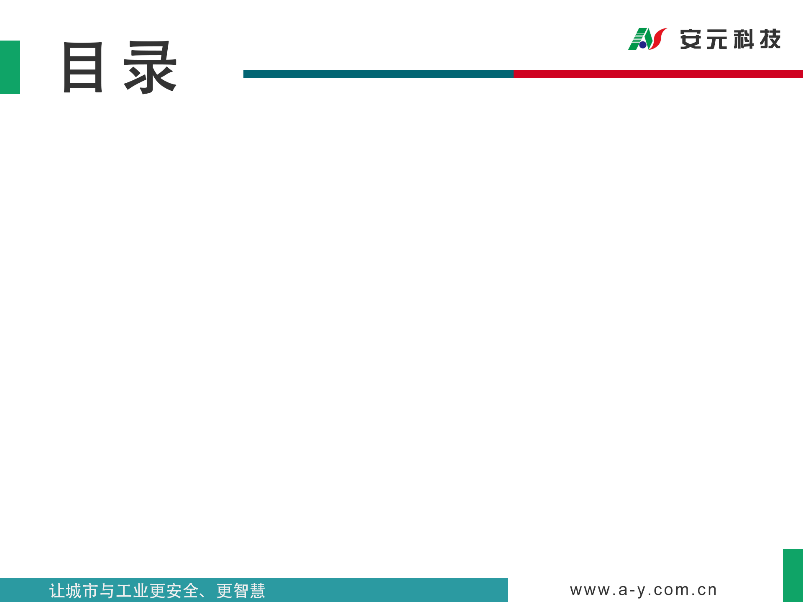
前篇 什么是插件化
前篇 为什么要使用
正文 插件化原理
后篇 成熟的插件化
小结

Slide 3

前篇-什么是插件化
插件化是指开发时将整个app应用拆分成很多模块，
这些模块包括一个宿主和多个插件，
每个模块都是一个app应用，
最终打包的时候将宿主app和插件app分开或者联合打包。

Slide 4
前篇-为什么要使用
插件化解决什么问题：
1.代码越来越庞大，很难维护。
2.需求越来越多，某一模块的小改动都要重新发布版本，发布时间越来越不可控。
3.项目中某一段代码牵涉模块越来越多，应对bug反应越来越慢。
4.特殊要求需要集成第三方的应用。

Slide 5
前篇-为什么要使用
插件化有许多优点：
模块解耦；
动态升级；
高效并行开发；
按需加载…
Notes:
插件化需要完成的事情就是在不进行安装的情况下让特定的应用成功运行起来，做到即插即用，实现应用的模块式组合。模块式更新。大大缩小更新时的代价和开发时的重复劳动。

Slide 6
正文-插件化原理
安卓插件化具体需要解决：
1.动态加载dex文件
Android使用Dalvik虚拟机加载可执行程序，所以不能直接加载基于class的jar，而是需要将class转化为dex字节码，从而执行代码。优化后的字节码文件可以存在一个.jar中，只要其内部存放的是.dex即可使用。
2.插件与宿主之间的通信
将宿主调用插件中的算法或者Android特定的Class（如Activity）
以及插件调用宿主的算法。
3.宿主资源和插件资源
宿主中有图片，插件中也有图片资源，以优先插件调用自己的图片资源，如果找不到则寻求宿主的。
4.支持四大组件的特性
Activity；Service；Receiver；ContentProvider；
Notes:
讲系统加载app的过程 app的内部结构

Slide 7
正文-插件化原理
基本原理：
1.Java 类加载器
类加载器（class loader）是 Java中的一个很重要的概念。类加载器负责加载 Java 类的字节代码到 Java 虚拟机中。
2.反射原理
Java 提供的反射机制允许您于执行时期动态载入类别、检视类别资讯、生成物件或操作生成的物件，要举反射机制的一个应用实例，就是在整合式开发环境中所提供的方法提示或是类别检视工具，另外像 JSP 中的 JavaBean 自动收集请求资讯也使用到反射，而一些软体开发框架（Framework）也常见到反射机制的使用，以达到动态载入使用者自订类别的目的。
3.代理模式及Java实现动态代理
定义：给某个对象提供一个代理对象，并由代理对象控制对于原对象的访问，即客户不直接操控原对象，而是通过代理对象间接地操控原对象

Slide 8
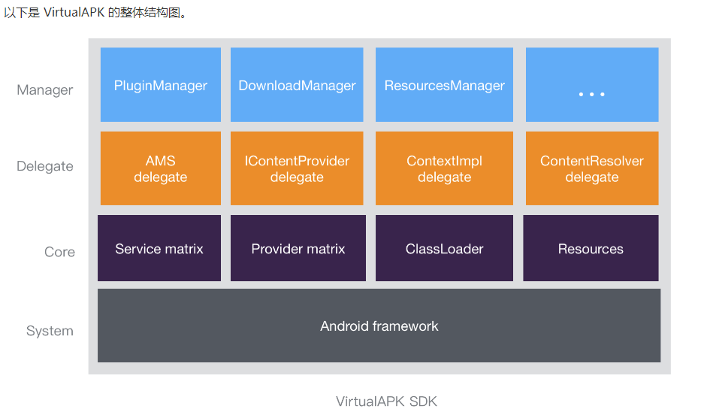
后篇-成熟的插件化
VirtualAPK

Slide 9
后篇-成熟的插件化
特点:
1. 功能完备
支持几乎所有的 Android 特性；
四大组件方面：四大组件均不需要在宿主manifest中预注册，每个组件都有完整的生命周期。
  Activity：支持显示和隐式调用，支持 Activity 的 theme 和 LaunchMode，支持透明主题；
  Service：支持显示和隐式调用，支持 Service 的 start、stop、bind 和 unbind，并支持跨进程 bind 插件中的 Service；
  Receiver：支持静态注册和动态注册的 Receiver；
  ContentProvider：支持 provider的所有操作，包括 CRUD 和 call 方法等，支持跨进程访问插件中的 Provider。
自定义View：支持自定义 View，支持自定义属性和 style，支持动画；
PendingIntent：支持 PendingIntent 以及和其相关的 Alarm、Notification 和AppWidget；
支持插件 Application 以及插件 manifest 中的 meta-data；
支持插件中的so。
2. 优秀的兼容性
兼容市面上几乎所有的 Android 手机，这一点已经在滴滴出行客户端中得到验证；
资源方面适配小米、Vivo、Nubia 等，对未知机型采用自适应适配方案；
极少的 Binder Hook，目前仅仅 hook 了两个 Binder：AMS 和 IContentProvider，Hook过程做了充分的兼容性适配；
插件运行逻辑和宿主隔离，确保框架的任何问题都不会影响宿主的正常运行。
3. 入侵性极低
插件开发等同于原生开发，四大组件无需继承特定的基类；
精简的插件包，插件可以依赖宿主中的代码和资源，也可以不依赖；
插件的构建过程简单，通过Gradle插件来完成插件的构建，整个过程对开发者透明。

Slide 10
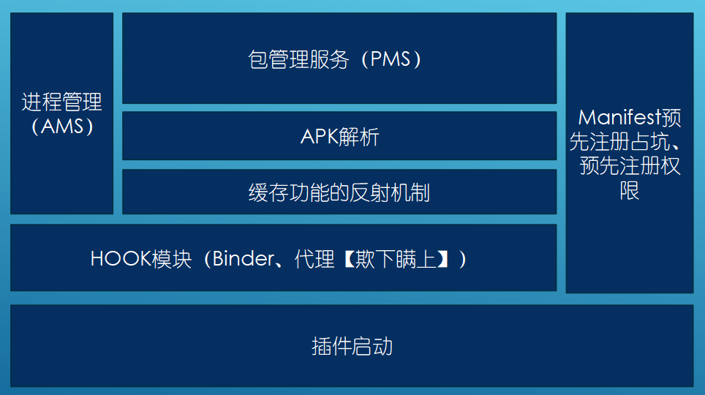
后篇-成熟的插件化
Droid Plugin

Slide 11
后篇-成熟的插件化
特点：
支持Androd 2.3以上系统
插件APK完全不需做任何修改，可以独立安装运行、也可以做插件运行。要以插件模式运行某个APK，你无需重新编译、无需知道其源码。
插件的四大组件完全不需要在Host程序中注册，支持Service、Activity、BroadcastReceiver、ContentProvider四大组件
插件之间、Host程序与插件之间会互相认为对方已经"安装"在系统上了。
API低侵入性：极少的API。HOST程序只是需要一行代码即可集成Droid Plugin
超强隔离：插件之间、插件与Host之间完全的代码级别的隔离：不能互相调用对方的代码。通讯只能使用Android系统级别的通讯方法。
支持所有系统API
资源完全隔离：插件之间、与Host之间实现了资源完全隔离，不会出现资源窜用的情况。
实现了进程管理，插件的空进程会被及时回收，占用内存低。
插件的静态广播会被当作动态处理，如果插件没有运行（即没有插件进程运行），其静态广播也永远不会被触发。

Slide 12
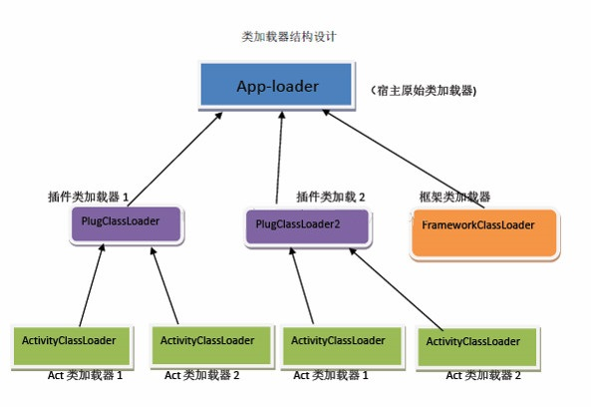
后篇-成熟的插件化
android-pluginmgr

Slide 13
后篇-成熟的插件化
特点:
可加载任意apk中的 Activity (包括子类 ActionBarActivity 、FragmentActivity)的派生类(不包括违反限制条件的Activity)
支持插件自定义Application
支持插件Apk中的Activity跳转到别的Activity(插件内部的或系统的,外部已安装apk的，甚至是别的插件中的),也没有任何限制
支持Activity设置主题(与系统的主题应用规则一样，如果Activity没指定Theme,但所在Application指定了Theme，则使用Application的Theme)
初步支持.so
支持插件使用 SharedPreference 或 SQLite数据库

Slide 14
小结
结合公司实际情况：
1.后端的新平台中每个模块都是一个分开的插件服务，为了配合后端这种拆分的思路，使用插件化进行区分模块版本，也有助于在开发时能对应后端的不同版本进行选择。
2.我司有文书打印业务，需要集成第三方的打印应用，提示客户安装，不免创建第二个应用，使用插件化可以做到无需安装也可运行的作用，运行于我们应用的沙箱空间。
3.对于以后集成其他供应商的第三方应用提供便利

Slide 15


